Slide 1
Pendekatan Deep learning attentive recurrent network dengan model compression dan quantization untuk mengurangi kebisingan agar meningkatkan kejelasan suara manusia
DEEP LEARNING APPROACH ATTENTIVE RECURRENT NETWORK WITH MODEL COMPRESSION DAN QUANTIZATION FOR SPEECH ENHANCEMENT
Shofyan
2001847780

Slide 2
Agenda
Latar Belakang
Penelitian sebelumnya
Masalah Dan Tujuan
Manfaat
Ruang Lingkup
Metode
Pertanyaan
Implementasi produk di pasaran

Slide 3
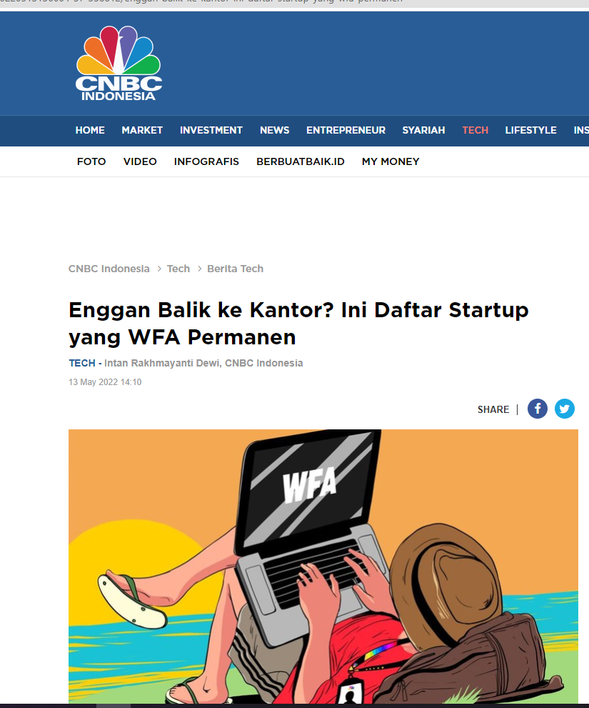
Latar Belakang
13 mei 2022
Daftar startup yang WFA permanen
1. Blibli
2. Stockbit/Bibit
3. Zenius
4. Ajaib
5. Amartha
Dunia setelah pandemi covid 19, takkan pernah sama lagi

Slide 4
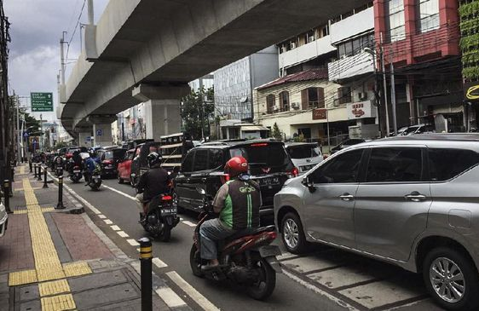


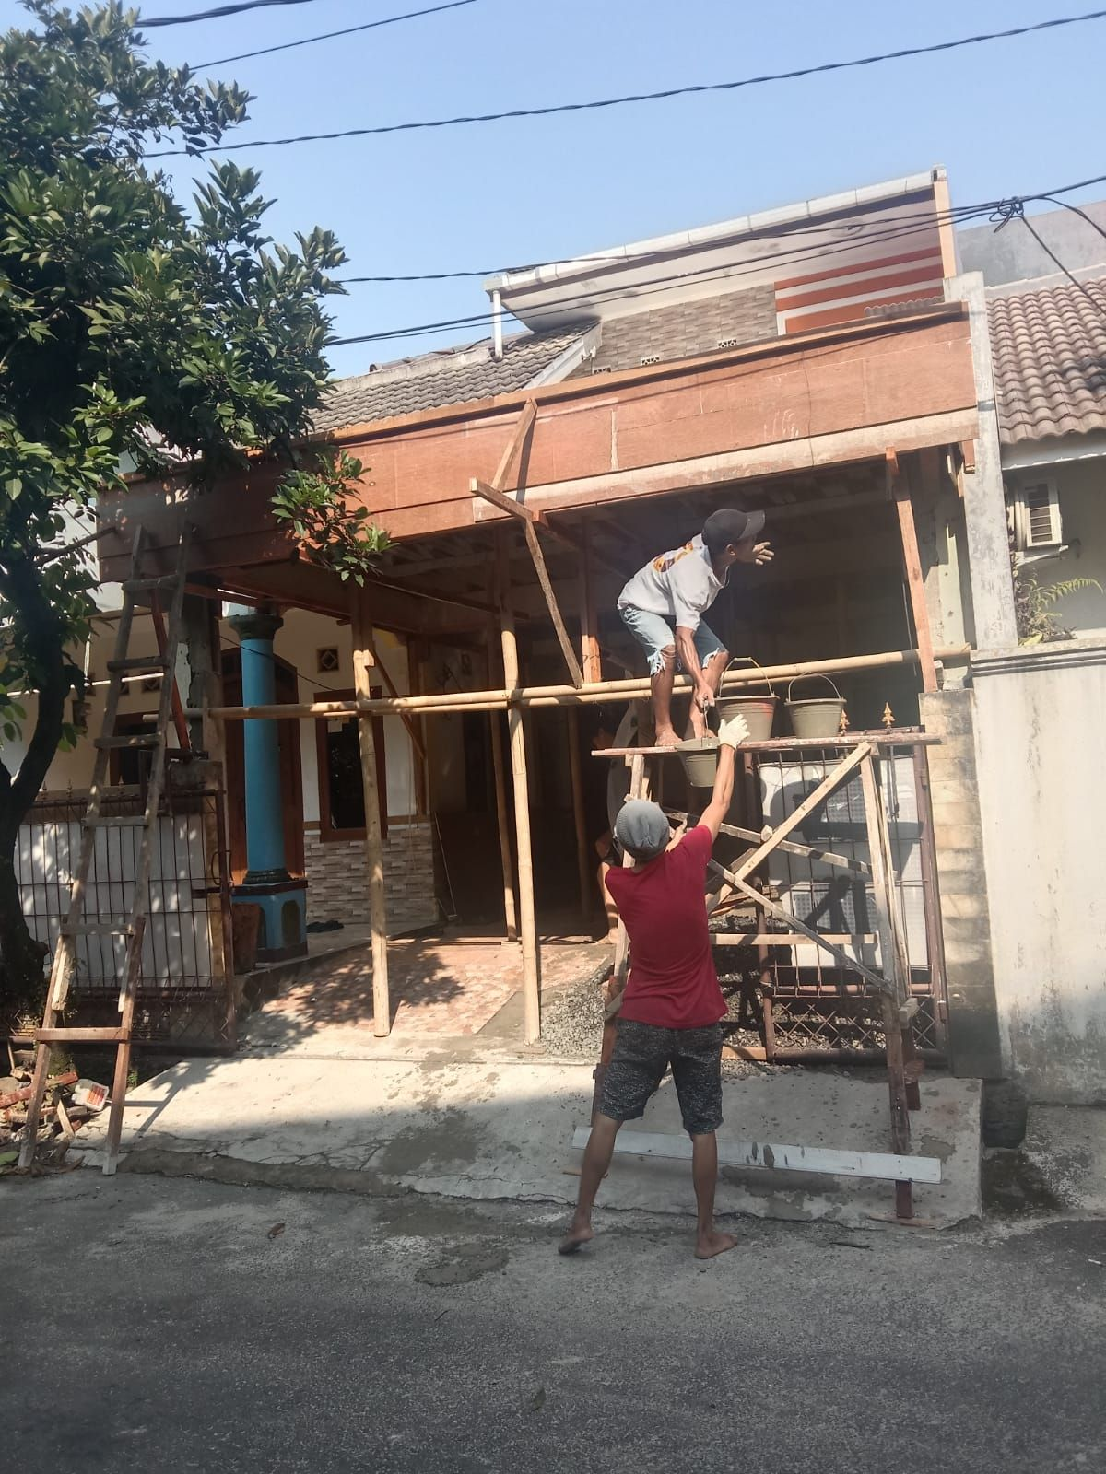
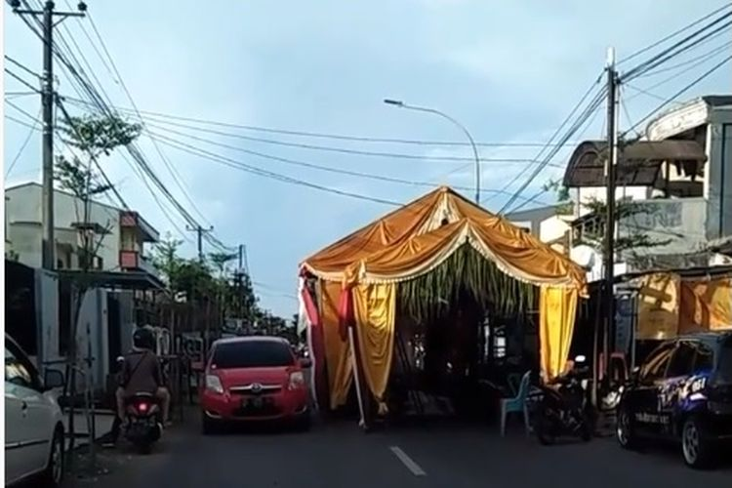
Komunikasi ketika Work from home
Zoom meeting
Google meet
Cisco Webex
Slack Huddle
Suara yang mungkin mengganggu
1. Suara Kendaraan lewat
2. Anak kecil yang teriak
3. Pedagang asongan yang menjajakan dagangan
4. Tetangga yang sedang memperbaiki rumah
5. Tetangga mengadakan pesta

Slide 5
Masalah yang ingin diselesaikan
kita membutuhkan penghilang kebisingan suara ketika bekomunikasi sehingga pesan yang disampaikan dapat diterima dengan jelas.
Pesan yang disampaikan berupa suara manusia
Suara manusia bersumber pada 1 microphone (monaural)

Slide 6
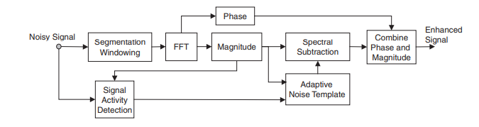
Penelitian sebelumnya
1. Spectral subtractive algorithms (Vaseghi, 2000)
Kekurangan dari metode spectral subtractive adalah metode ini menggunakan nilai parameter tetap, sehingga metode ini tidak dapat beradaptasi dengan tingkat sinyal noise yang ada. Optimisasi parameter pada metode ini tidak mudah jika sinyal noise yang diberikan tidak bersifat datar.

Slide 7
2. Statistical model-based algorithms
Metode statistical model-based algorithms dapat didefinisikan sebagai metode untuk mengestimasi sinyal asli dengan pendekatan model statistika. Tahap pertama yang harus dilakukan pada metode ini adalah memformulasi bentuk sinyal dan noise. Selanjutnya, hal yang harus dilakukan adalah mengkodekan sinyal yang hendak diproses. Kemudian, sinyal yang telah dikodekan akan diklasifikasikan antara sinyal dan noise.

Slide 8
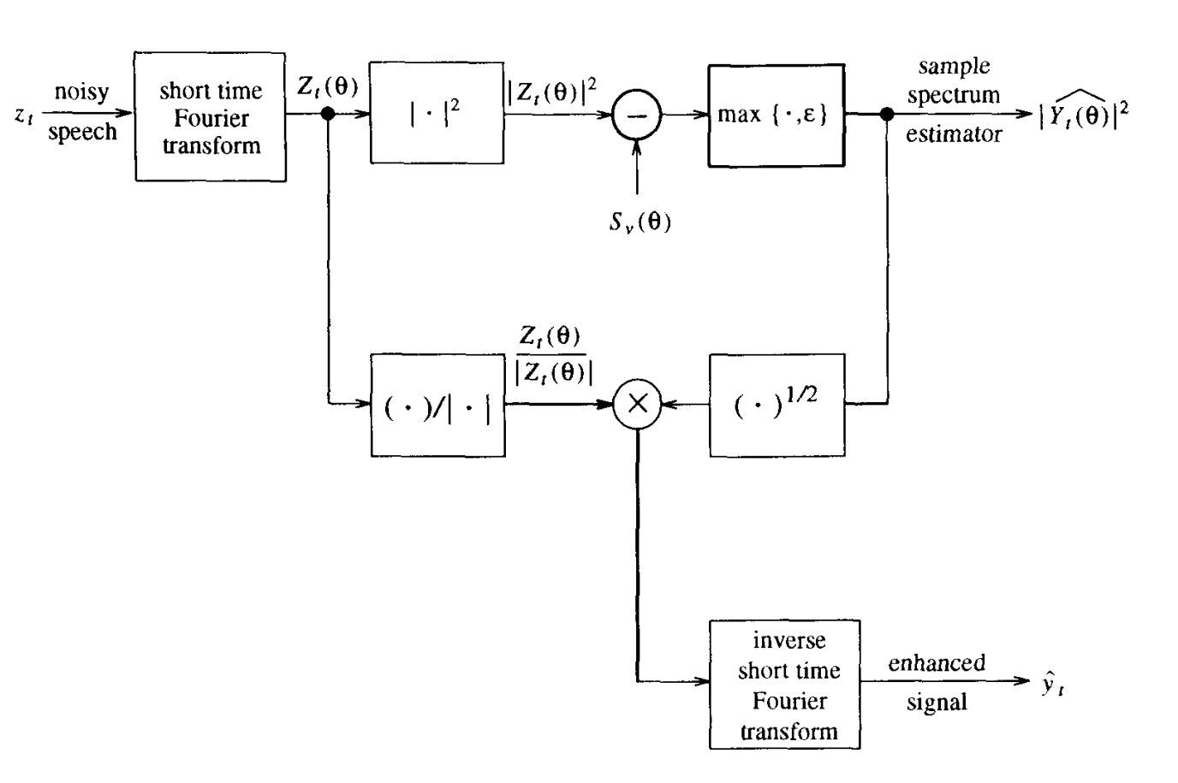
Ilustrasi Mengenai Statistical Based Model

Slide 9
3. Subspace Algorithm
Metode ketiga yang dapat digunakan adalah metode subspace algorithm. Pada metode ini, digunakan dekomposisi eigen value dan transformasi Karhunen-Loeve untuk memproyeksikan suatu sinyal suara dan kemudian memisahkan antara sinyal dan noise pada suatu suara, lalu noise yang terpisahkan pada suatu sinyal suara dapat dihilangkan agar menghasilkan sinyal suara dengan kualitas yang lebih baik

Slide 10
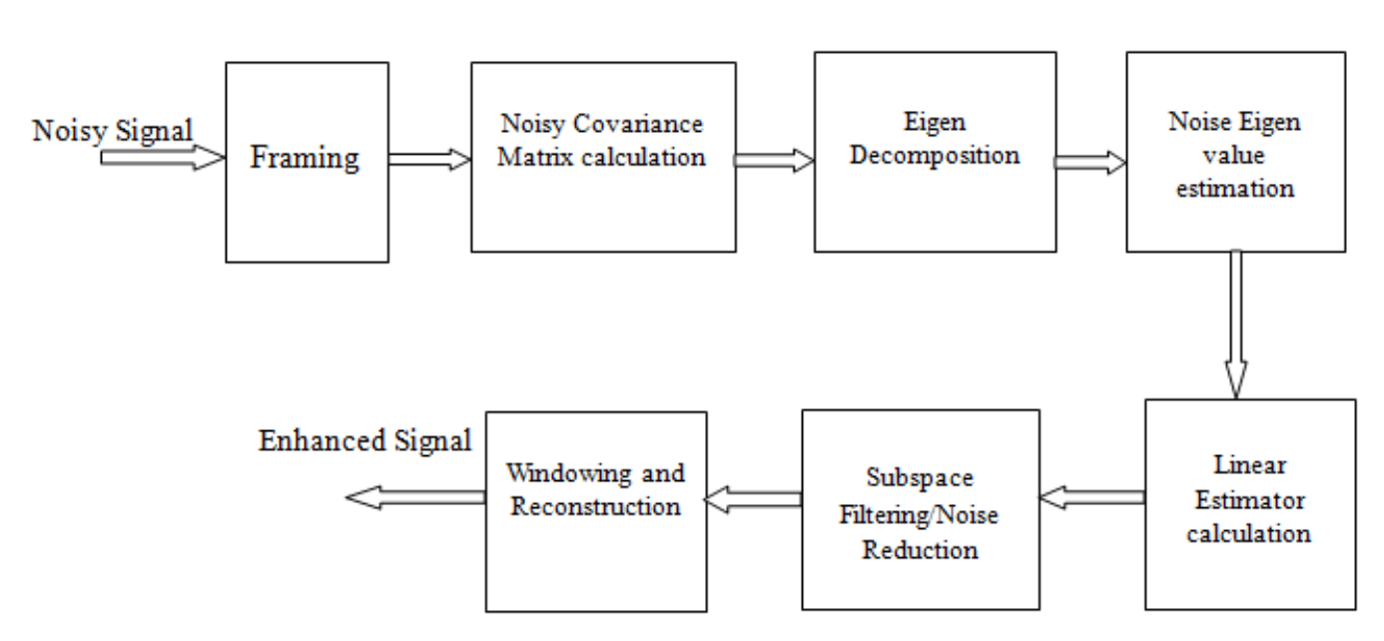
Ilustrasi Mengenai Subspace Algorithm
(Kaliraman, 2016)

Slide 11
4. Binary Mask
Metode keempat yang dapat digunakan adalah metode binary mask algorithm. Binary mask algorithm dapat didefinisikan sebagai algoritma yang mengidentifikasi antara sinyal suara dan noise berdasarkan perbandingan antara parameter signal to noise ratio (SNR) pada setiap satuan TF terhadap titik ambang batas tertentu

Slide 12
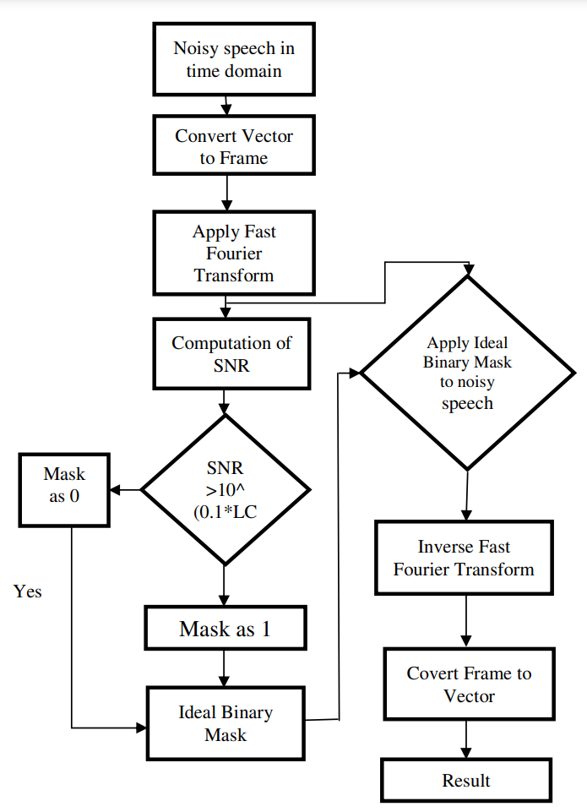
Ilustrasi Mengenai Binary Mask
(Patil & Mane, n.d.)

Slide 13
5. Deep Learning algorithm
Tahun | Penulis | Metode | Hasil
2018 | Ke Tan, DeLiang Wang | Convolutional Recurrent Neural Network (CRN) | Hasil evaluasi menunjukkan bahwa Convolutional Recurrent Neural Network yang diusulkan secara konsisten mengungguli dua dasar nilai dari metode long short-term memory (LSTM) untuk pembicara terlatih dan tidak terlatih dalam hal skor STOI dan PESQ.
2019 | Aaron Nicolson, Kuldip K. Paliwal | Metode Deep learning untuk Minimum Mean-Square Error (MMSE) | MMSE yang memanfaatkan deep learning mampu menghasilkan ucapan yang disempurnakan yang mencapai skor kualitas dan kejelasan yang lebih tinggi daripada pendekatan pembelajaran mendalam berbasis masking dan pemetaan baru-baru ini, untuk sumber kebisingan non-stasioner di dunia nyata.
2020 | Yanxin Hu, Yun Liu, Shubo Lv, Mengtao Xing, Shimin Zhang, Yihui Fu, Jian Wu, Bihong Zhang, Lei Xie | Deep complex convolution recurrent network (DCCRN) | Dalam penelitian ini, (DCCRN). Model DCCRN menggunakan jaringan kompleks untuk pemodelan spektrum bernilai kompleks. Dengan batasan aturan perkalian yang kompleks, DCCRN dapat mencapai kinerja yang lebih baik daripada yang lain dalam hal PESQ dan MOS dalam konfigurasi parameter model yang serupa.
2020 | Jingdong Li, Hui Zhang, Xueliang Zhang, Changliang Li | Temporal Convolutional Recurrent Neural Networks (TCRN) | TCRN yang diusulkan secara signifikan mengungguli baseline LSTM dengan margin yang besar. Dan TCRN secara konsisten lebih baik daripada CRN. TCRN memiliki kemampuan generalisasi noise yang lebih baik daripada baseline.

Slide 14
2021​ | Qiquan Zhang , Qi Song , Aaron Nicolson, Tian Lan, Haizhou Li​ | Temporal Convolutional Network with Frequency Dimension Adaptive​ | adaptive at- tention module (FAA) untuk meningkatkan model TCN untuk tugas peningkatan suara monaural. Modul FAA terintegrasi ke dalam TCN dan GaTCN untuk melakukan peningkatan suara. Hasil metrik objektif menunjukkan bahwa TCN-FAA dan GaTCN-FAA yang diusulkan secara konsisten mengungguli model dasarnya tanpa modul FAA. Lebih menjanjikan, itu juga menunjukkan kemampuan generalisasi yang sangat baik untuk lingkungan yang bising nyata.​
2021​ | Ashutosh Pandey, DeLiang Wang​ ​ | Dense convolutional network (DCN) with self-attention for speech enhancement in the time domain.​ ​ | DCN dilatih pada korpus WSJ0 SI-84 dataset dan dievaluasi pada pembicara WSJ yang tidak terlatih. Peningkatan kemampuan bicara berbasis DNN gagal digeneralisasi menjadi tidak terlatih​ corpora, dan kinerja yang lebih baik pada corpus yang terlatih tidak tentu mengarah pada kinerja yang lebih baik pada corpora yang tidak terlatih​
2021​ | Ashutosh Pandey, DeLiang Wang​ ​ | dual-path self-attention recurrent neural network (DP-SARNN) for time-domain speech enhancement​ ​ | . DPSARNN yang diusulkan menambah RNN di DP-RNN dengan perhatian. Menambahkan perhatian di DP-RNN mengarah pada peningkatan yang lebih baik dengan empat kali pergeseran bingkai, menghasilkan model latensi rendah. Sebagai hasilnya, mengembangkan versi real-time dari DP-SARNN yang tidak hanya lebih cepat dari tetapi juga mengungguli pendekatan yang ada. ​

Slide 15
2022​​ | Ruizhe Cao, Sherif Abdulatif , Bin Yang​​ ​​ | conformer-based metric generative adversarial network (CMGAN) for Speech Enhancement in the time-frequency (TF) domain ​​ ​​ | Hasil eksperimen menunjukkan bahwa metode yang diusulkan mengungguli state of art saat ini pada set data Voice Bank+DEMAND dengan parameter yang relatif sedikit (1,83 M). ​​
2022​​ | Ashutosh Pandey; Deliang Wang​​ ​​ | self-attending recurrent neural network, or attentive recurrent network (ARN), for timedomain speech enhancement to improve cross-corpus generalization.​​ ​​ | Hasil percobaan telah menunjukkan keunggulan ARN atas kompetitif algoritma, seperti RNN, DCCRN, DCN dan DPARN.​​ Tapi perlu ditingkatkan lagi efisiensi komputasi agar dapat digunakan pada kasus real di lapangan

Slide 16
Masalah dan Tujuan
Masalah
Bagaimana membuat model deep learning attentive recurrent neural network yang lebih efisien pada penggunaan resource dengan model compression dan quantization dalam mengurangi kebisingan dan meningkatkan kualitas suara manusia?
Tujuan
Mengembangkan sistem pengurangan kebisingan dan peningkatan kualitas suara manusia dengan penggunaan deep learning attentive recurrent network dengan model compression dan quantization agar dapat digunakan pada kasus nyata di kehidupan sehari-hari

Slide 17
Manfaat
Memberikan rancangan dan arsitektur model untuk pengurangan kebisingan dan peningkatan kualitas suara manusia yang dapat diimplementasikan dikehidupan sehari hari.
Menambah kejelasan suara manusia ketika pertemuan menggunakan video conference walaupun ada kebisingan suara.

Slide 18
Ruang Lingkup
Sumber suara berasar dari monaural (satu-mikropon)
Suara kebisingan dibuat dengan menggabungkan suara manusia dengan sumber suara kebisingan
Dataset Clean signal yang digunakan diambil dari Librispeech (Panayotov, 2015)
Dataset noise signal di ambil dari docbox.etsi.org

Slide 19
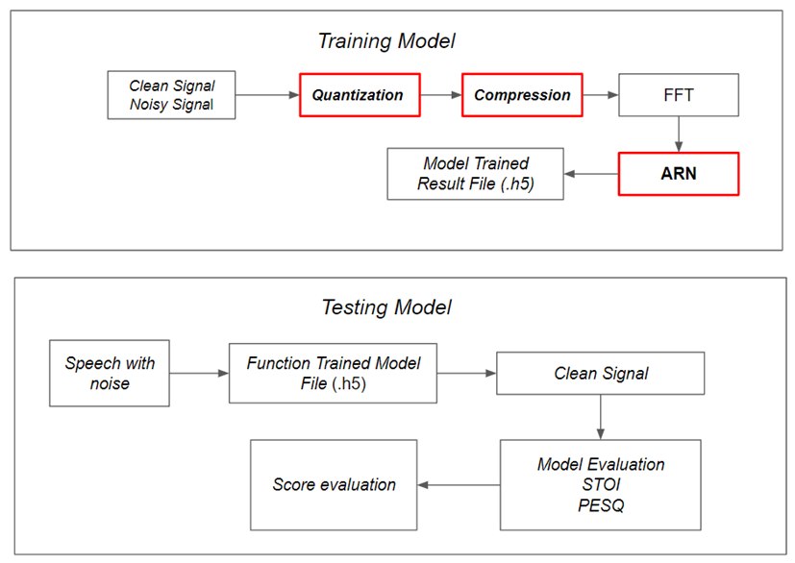
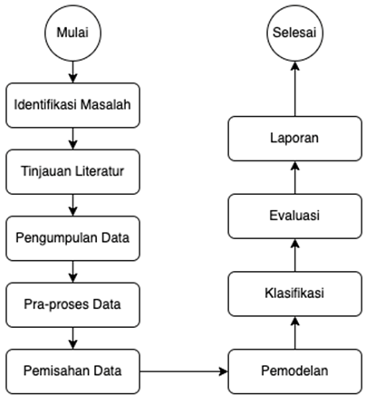
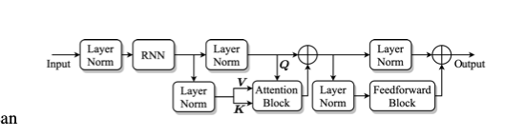
Metode

Slide 20
Pengumpulan dan Prapemrosesan Dataset
Data training Clean Signal set pelatihan korpus LibriSpeech (Panayotov, 2015)
Noise Signal (docbox.etsi.org)
dan menguji dengan rasio 8:2, 80% untuk data latih 20% untuk testing

Slide 21
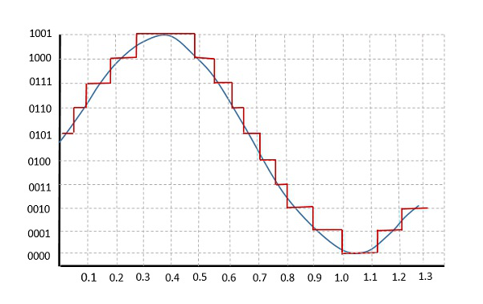
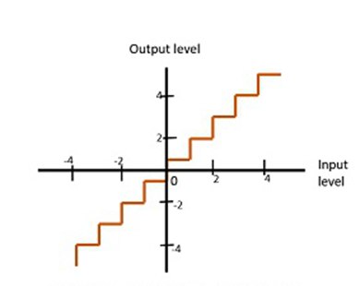
Quantization
Penggunaan Kuantisasi diharapkan dapat mengurangi beban komputasi. Kuatisasi yang digunakan adalah kuantisasi uniform. Jenis kuantisasi di mana tingkat kuantisasi diberi jarak yang seragam.

Slide 22
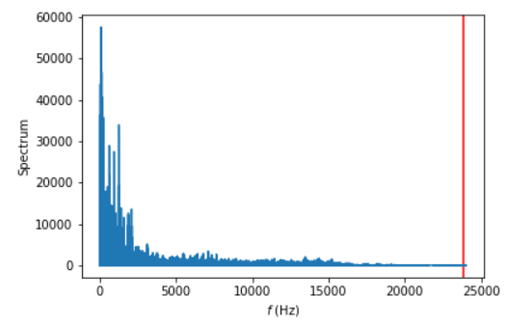
Compression
Kompresi yang digunakan ialah downsampling, idenya adalah file audio terdiri dari data sampel secara periodik. Ukuran file audio meningkat karena jumlah sampel yang dikandungnya meningkat, jadi mengambil sedikit sampel akan mengubah ukuran file audio menjadi lebih kecil. Tipe kompresi audio yang akan menjadi eksperimen ialah mengubah .wav menjadi .mp3.

Slide 23
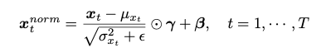
Normalization Layer
Penggunaan Normalization Layer digunakan dalam model untuk meningkatkan generalisasi dan memfasilitasi pelatihan yang lebih cepat (Ba, 2016). Hal ini diusulkan sebagai alternatif untuk normalisasi batch (Ioffe, 2015), yang ditemukan lebih sensitif terhadap pelatihan batch
Dimana μ_{xt} and σ²_{xt} , adalah mean dan variance dari x_{t}. Symbols γ and β adalah parameters train dari ukuran yang sama dengan xt. ⊙ menunjukkan perkalian elemen, dan ε is a small positive constant used to avoid division by zero. adalah konstanta positif kecil yang digunakan untuk menghindari pembagian dengan nol. kami

Slide 24
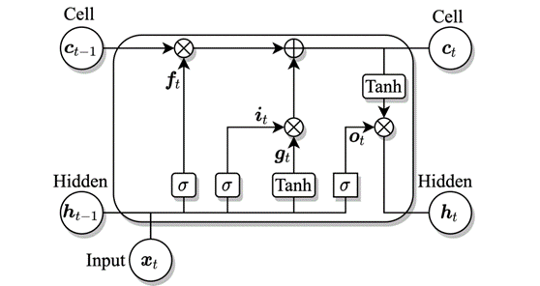
Recurrent Neural Network
Kami menggunakan long short-term memory (LSTM) RNN di ARN.

Slide 25
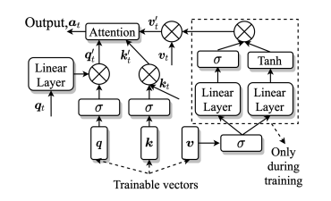
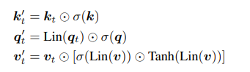
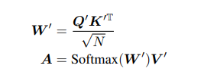
Self-attention Block
Attention block in ARN. Input ke blok adalah qt, kt, dan vt dan output dari blok adalah at,

Slide 26
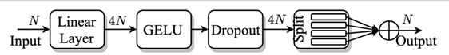
Feedforward Block
Sebuah input yang diberikan dari ukuran N diproyeksikan ke ukuran 4N menggunakan lapisan linier, yang diikuti oleh Gaussian Error Linear Units (GELU) dan lapisan dropout. Akhirnya, keluaran berukuran 4N dibagi menjadi empat vektor berukuran N, yang dijumlahkan untuk mendapatkan keluaran akhir.

Slide 27
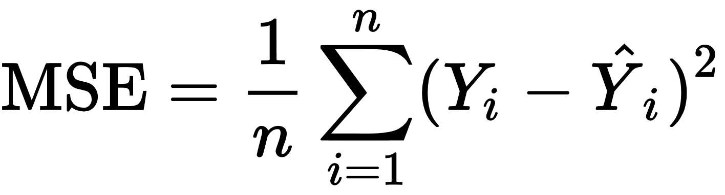
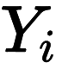
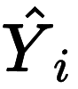
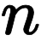

Loss function Mean Square Error
 | = | mean squared error
 | = | number of data points
 | = | observed values
 | = | predicted values

Slide 28
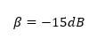
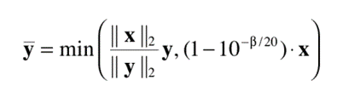
Evaluasi performa
Short-time objective intelligibility (STOI)
STOI dapat didefinisikan sebagai metode pengukuran korelasi antara 1/3 pita oktaf dan 384 ms blok yang mengandung spektrum sinyal bersih dan sinyal yang telah diproses. Sebelum dilakukan perhitungan, sinyal yang hendak diproses dipaketkan dan dipotong dengan menggunakan persamaan pada Persamaan sebagai berikut (Mpariente 2022).
x = Menunjukan envelope vector suara bersih (dihimpun pada 384 ms)
y = Menunjukan envelope vector yang sudah diproses
||.|| = Menunjukan 2 normalisasi dari vector

Slide 29
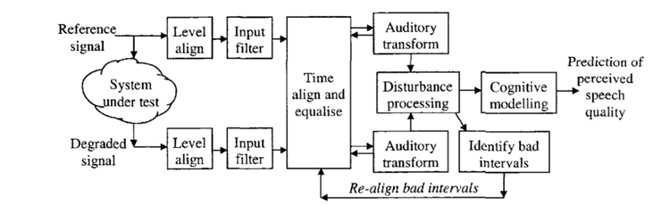
Perceptual evaluation of speech quality (PESQ)
PESQ dapat didefinisikan sebagai model yang dikombinasikan sebagai audiomodel untuk mengevaluasi persepsi kualitas audio yang dijadikan rekomendasikan oleh ITU-R pada tahun 1999. (Rix, 2001)

Slide 30
Pertanyaan
Apakah ada product sejenis dipasaran?

Slide 31
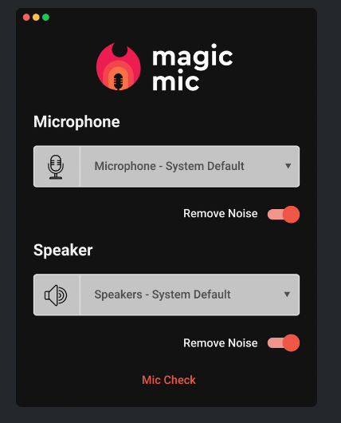
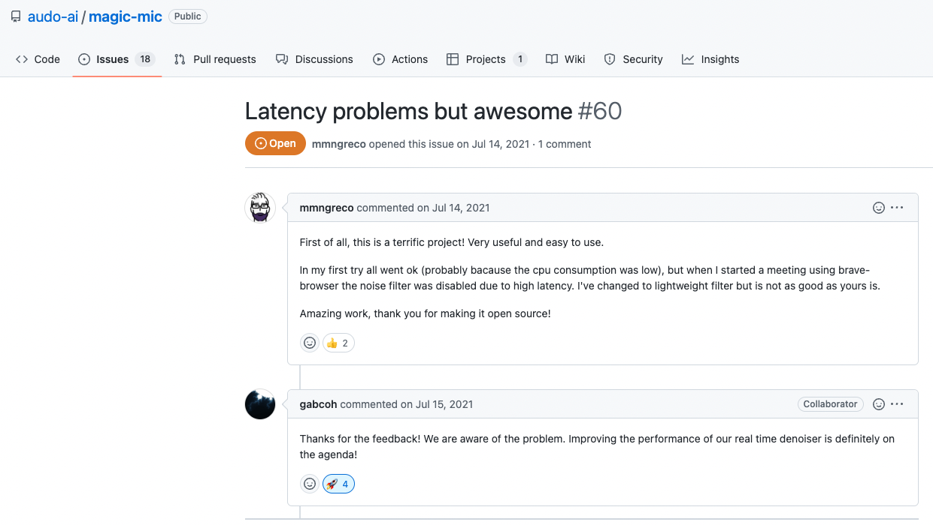

Implementasi produk di pasaran?
1. Magic mic for linux
https://magicmic.ai/
https://github.com/audo-ai/magic-mic/issues/60

Slide 32
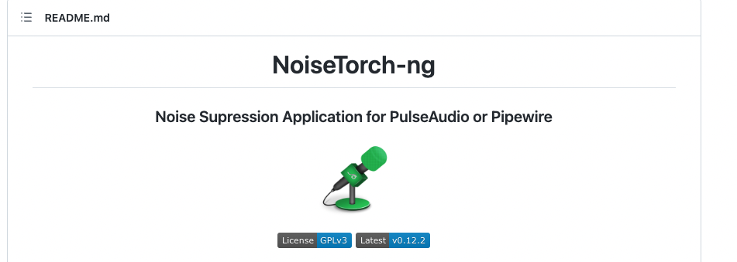
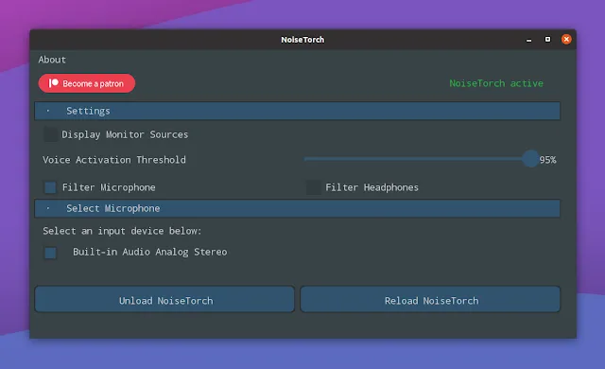
2. Noise torch ng for linux
The amount of inherent latency introduced by noise supression is 10ms
https://github.com/noisetorch/NoiseTorch

Slide 33
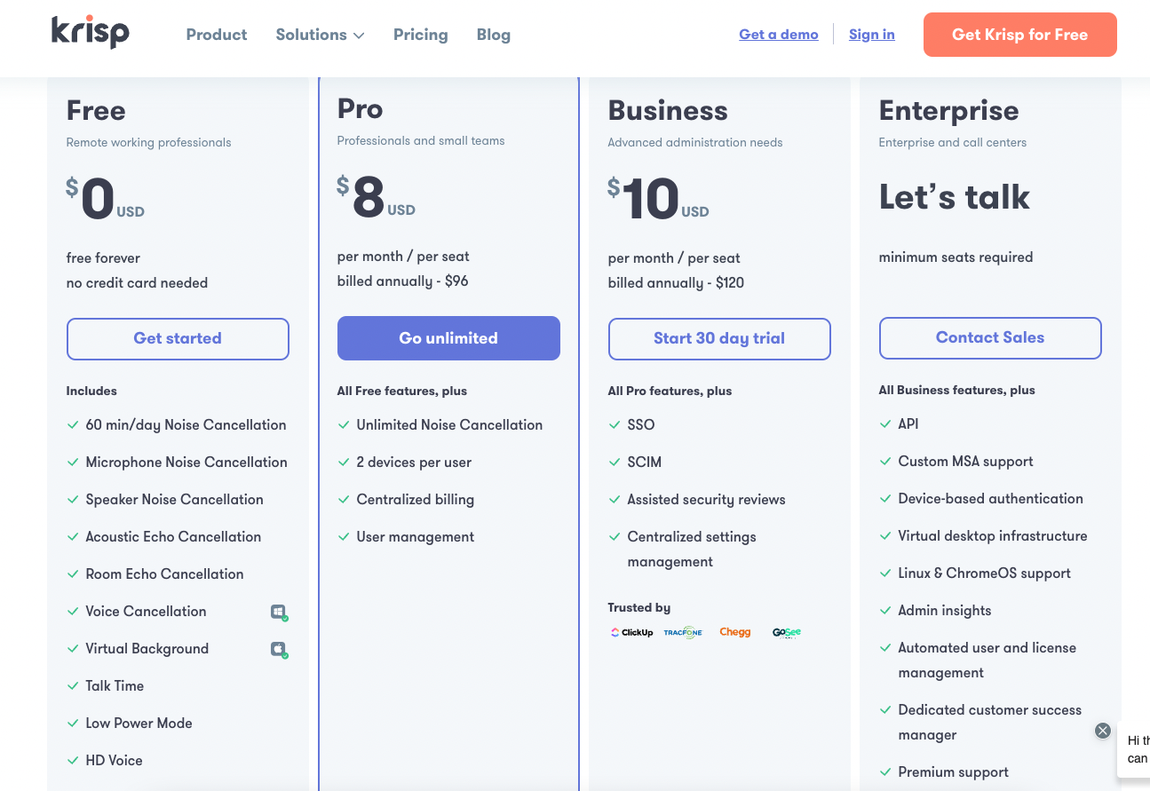

3. Krisp untuk multiplatform, commercial
https://krisp.ai/

Slide 34
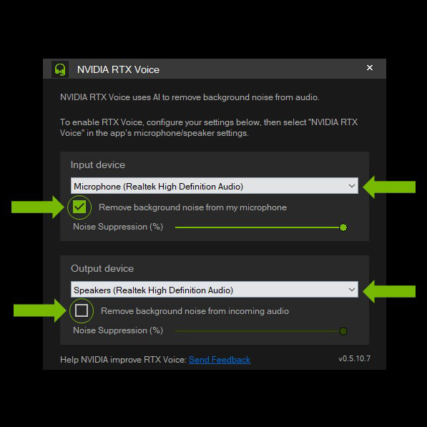
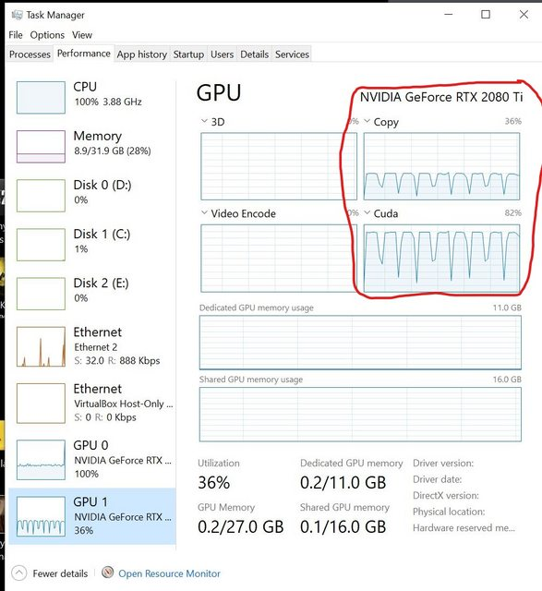
4. RTX Voice
- For windows only
- only for gtx and rtx gpu
- high gpu usage

Slide 35
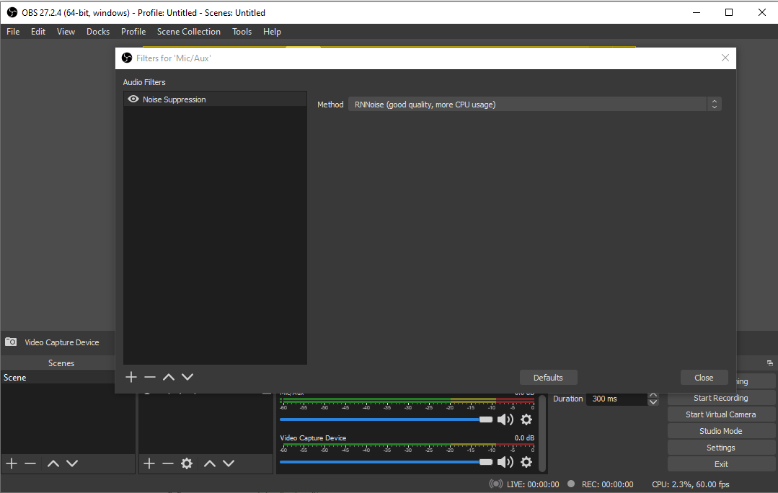
5. OBS noise supression

Slide 36
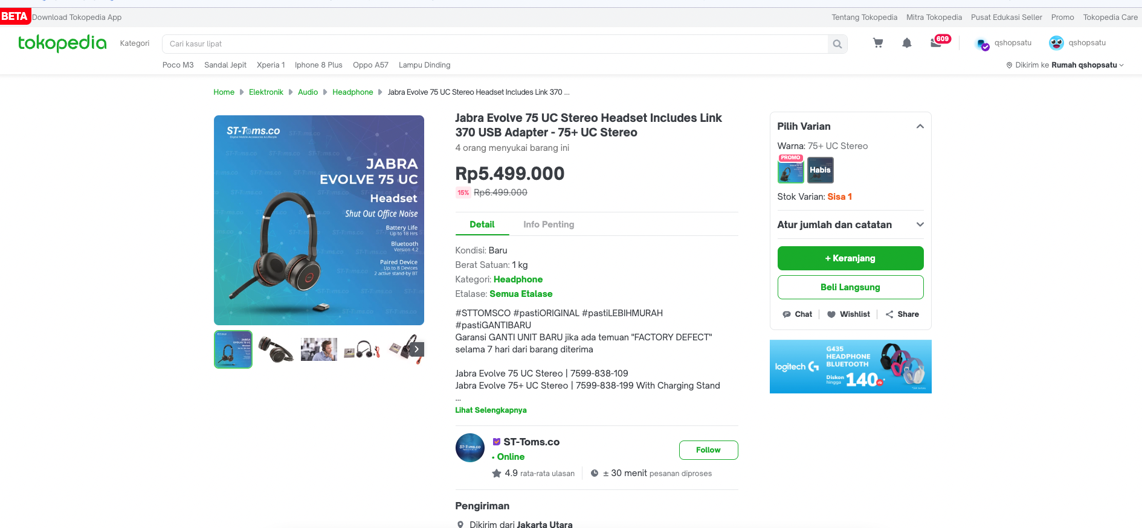
6. Headphone noise cancelation

Slide 37
Referensi
Dewi, I. R. (2022, May 13). Enggan Balik Ke Kantor? Ini Daftar startup Yang WFA permanen. CNBC Indonesia. Retrieved August 16, 2022, from https://www.cnbcindonesia.com/tech/20220513130004-37-338812/enggan-balik-ke-kantor-ini-daftar-startup-yang-wfa-permanen
Rix, A. W., Beerends, J. G., Hollier, M. P., & Hekstra, A. P. (2001, May). Perceptual evaluation of speech quality (PESQ)-a new method for speech quality assessment of telephone networks and codecs. In 2001 IEEE international conference on acoustics, speech, and signal processing. Proceedings (Cat. No. 01CH37221) (Vol. 2, pp. 749-752). IEEE.
Mpariente. (2022, January 18). GitHub - mpariente/pystoi: Python implementation of the Short Term Objective Intelligibility measure. GitHub; github.com. https://github.com/mpariente/pystoi

